Slide 1
Система контроля версий Git в инженерной деятельности
Git в конструкторском бюро и преподавательской деятельности
инж. конструктор
АО «Русская механика»
Пуказов Я.Г.
Часть контента была позаимствована из авторского курса Павла Рословеца: «GIT для инженеров: основы контроля версий»
https://inzhenerka.tech/git

Slide 2
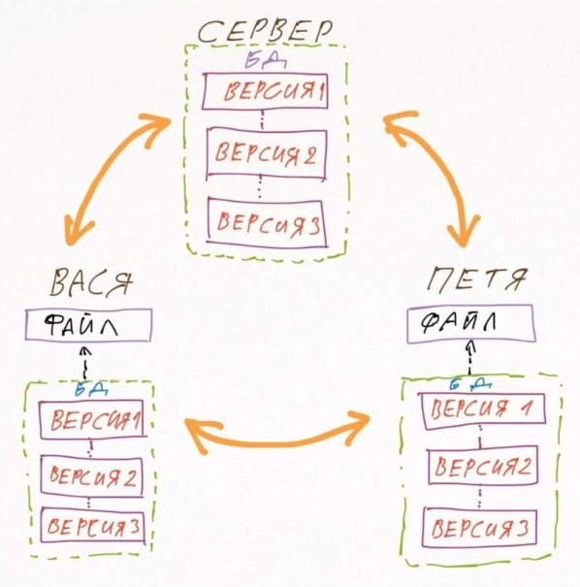
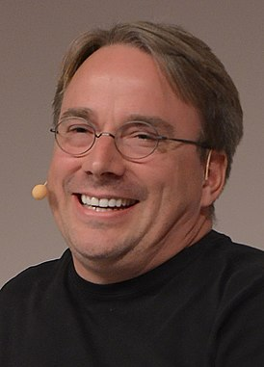
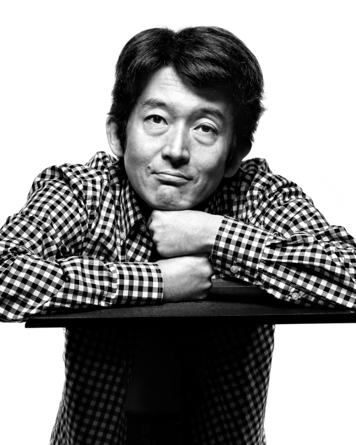
Что такое Git?
Если по-русски, то это программа, которая позволяет фиксировать и отслеживать все изменения в каком либо проекте на компьютере.
При чем не важно, что это: С-код, чертежи КОМПАС-3D или
модели Simulink.
Git (произносится «гит») — это распределённая система управления версиями. Проект был создан Линусом Торвальдсом для управления разработкой ядра Linux, первая версия выпущена 7 апреля 2005 года. На сегодняшний день его поддерживает Джунио Хамано.
Линус Торвальдс
Джунио Хамано
Немного истории
3 апреля 2005 года: начало разработки
6 апреля 2005: первый релиз
7 апреля 2005: разработка git осуществляется самостоятельно.
26 июля 2005: Джунио Хамано назначен новым сопровождающим
GIT:
— "global information tracker": you're in a good mood, and it actually works for you. Angels sing, and a light suddenly fills the room.
— "goddamn idiotic truckload of sh*t": when it breaks
Notes:
— "глобальный информационный трекер": если у вас хорошее настроение, и это действительно работает на вас. Ангелы поют, и комнату внезапно наполняет свет.
— "чертов идиотский грузовик с дерьмом": когда что-то ломается и не работает как надо…

Slide 3
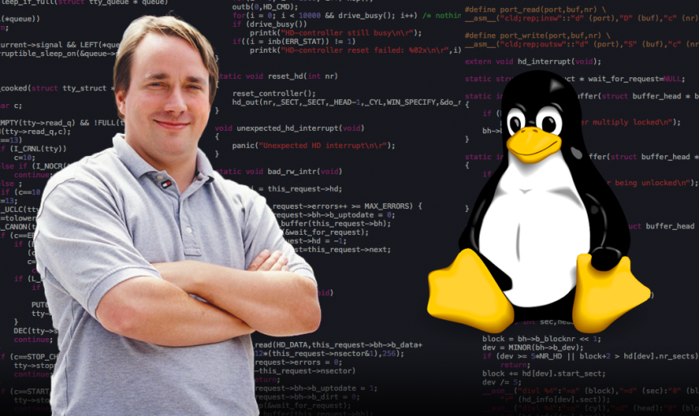
К созданию Git привели неудовлетворительные результаты использования ранее доступных систем контроля версий для управления распределенной разработкой ядра Linux.
История развития VCS (Version Control System)
1972: SCSS (Source Code Control System)
1982: RCS (Revision Control System)
1986: CVS (Concurrent Versions System)
2001: BitKeeper, GNU Arch
2002: SVN(Subversion), Darcs
2003: Monotone
2005: Git, Mercurial
2007: Bazaar
2024 На сегодняшний день, Git – это самая распространенная система контроля версий!
Git – это основополагающий инструмент для командной разработки!
Благодаря Git вся команда знает, когда каждая строчка кода или файл появился, кто его изменил и с какой целью. Гит хранит полную эволюцию проекта от первой строки кода или файла до текущего состояния. Благодаря чему, это позволяет безопасно экспериментировать с кодом файлов проекта и откатывать изменения, если что-то пошло не так.
Сомневаетесь? Тогда попробуйте отправить свой проект коллеге или товарищу по почте. Потом получи его версию и попробуй понять, что изменилось. Внеси свои доработки и отправь снова… А потом попытайся понять, в каком имейле впервые возник баг, и кто его отправлял. В итоге вы все проклянете и решите работать одни. Ну или захотите освоить систему контроля версий!:-)
Впрочем, даже если делать проект в одиночку, то без гита вы работать уже не сможете. Слишком уж много преимуществ он дает.
Благодаря гиту, над ядром Linux, поработало уже 12000 человек со всего мира.

Slide 4
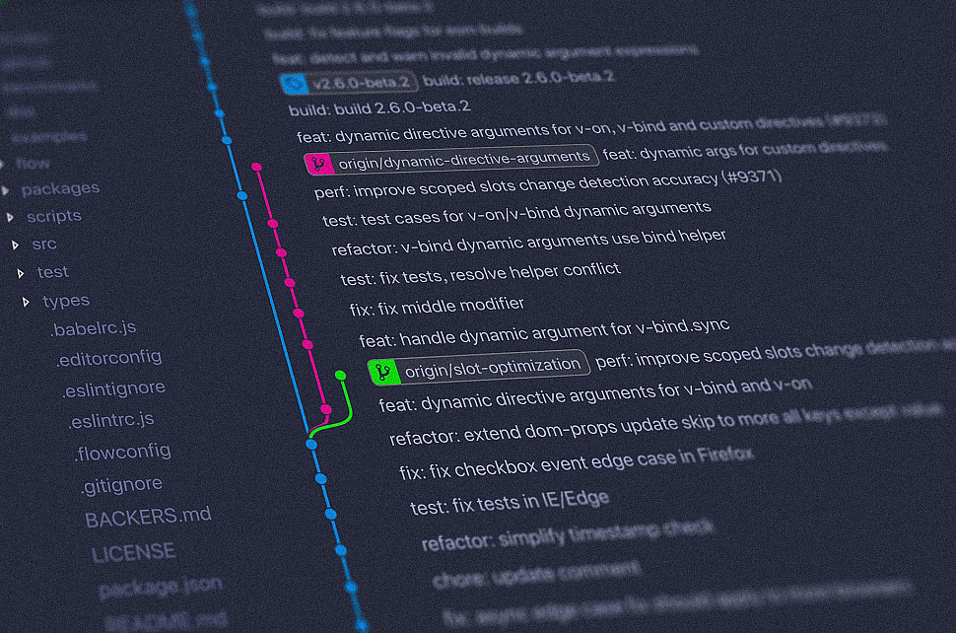
Под системой контроля в контексте Git подразумевается программный механизм для работы с контентом.
В «работу» также входит хранение, передача данных, отслеживание изменений и прочие аспекты.
Чаще всего Git используется в разработке программного обеспечения, но он также находит применение и в других сферах, например в конструкторской, инженерной, дизайнерской, преподавательской и научной деятельности.
Инженерные компании, глядя на успешный опыт коллег в IT, не остаются в стороне. Если посмотреть инженерные вакансии в различных международных инженерных компаниях, то в большинстве вакансий значится владение гитом на базовом уровне.
При этом в России все диаметрально противоположно!
Git в инженерной деятельности вообще не используется по сравнению с айтишкой — не все, зачастую, даже знают о таком инструменте.
Из всего этого можно сделать вывод, что для инженера владение версионированием может стать мостиком к развитию карьеры или даже существенным конкурентным преимуществом на международном уровне 😉.

Slide 5
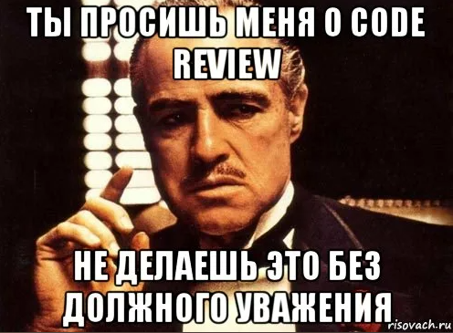
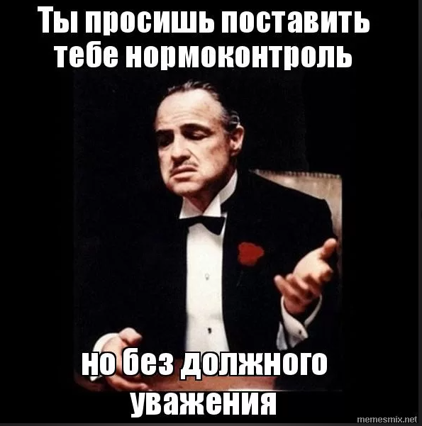

Обычно Git используют для работы с программным кодом, однако, ситуация стремительно меняется. Уже сейчас Git используют для работы с чертежами, 3D-моделями, переводами больших книг, дизайнерскими работами: рисунками, видео и прочее. Правилам работы в системе контроля версий можно подчинить почти любой продукт, и везде от этого будет только польза.
В целом можно сказать, что «версионирование» это не только незаменимый инструмент разработчика, но и особый способ мышления, который формируется постепенно по ходу погружения в тему. Заключается он в более аккуратной и вдумчивой работе с изменениями файлов и данных, причем не только своих собственных.
Поэтому побочным эффектом «версионирования» является уменьшение количества ошибок и повышение качества проекта в целом. Особенно это проявляется, если в команде практикуют так называемые «код ревью» (нормоконтроль по старинке) – это когда ваши коллеги критически оценивают ваши разработки и помогают довести их до ума перед окончательным внесением в проект. Этот процесс отлично строится вокруг Git.
Айтишка
Инжинигерство
У нас даже мемы одинаковые!

Slide 6
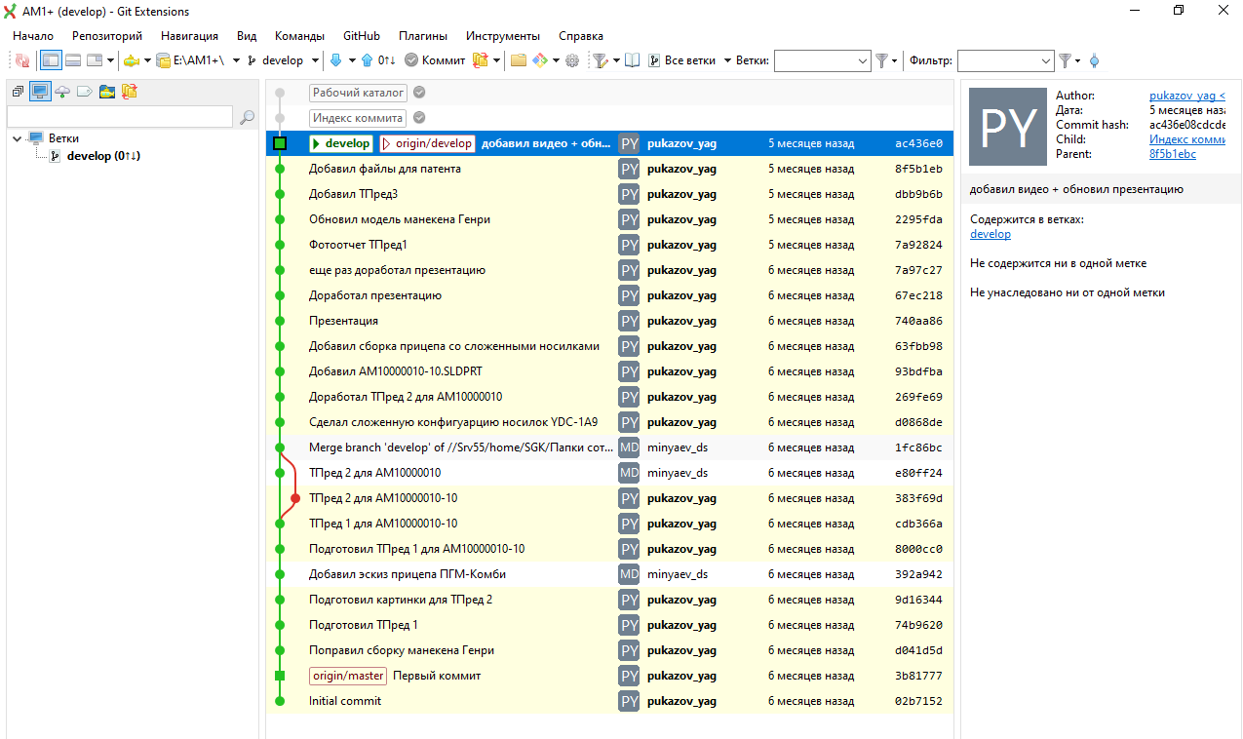
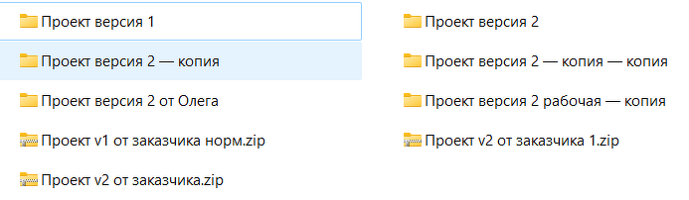
Также Git позволяет вести параллельную разработку, когда несколько разработчиков одновременно вносят изменения в одну работу, но при этом не мешают друг другу и спокойно дополняют продукт, не вызывая сбоев и конфликтов в рабочем процессе.
Версионирование ТРУ инжинигера
Версионирование курильщика

Slide 7
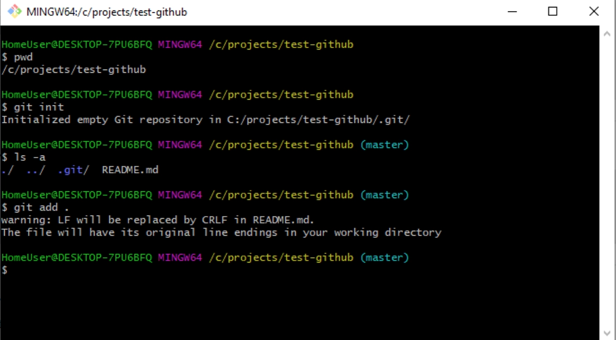
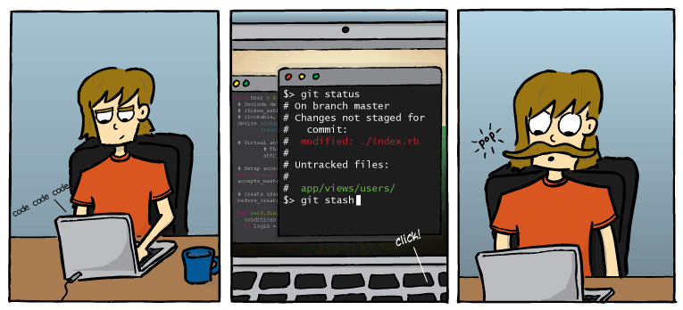
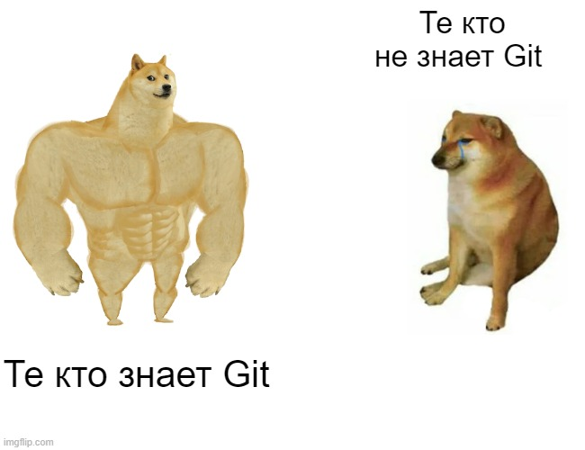
Справедливости ради стоит отметить, Git это далеко не единственная и даже не самая простая система контроля версий. Но зато одна из самых мощных и самая популярная, поэтому все ее учат и используют
В заключение этой вводной части хочется предупредить: гит – это консольное приложение. Это означает, что для работы с ним вы должны выучить как минимум с десяток команд и вводить их в черное окно терминала.
Борода и свитер прилагаются
(приобретаются отдельно).
Но сильно не пугайтесь, ведь
для нормальных людей сделали
кучу графический приложений, чтобы вы могли работать с гитом, кликая мышкой. И об этом мы тоже обязательно поговорим.
Но до тех пор мы будем изучать именно команды и будем вводить их именно в терминал. Идея в том, что это позволит вам лучше прочувствовать, как гит устроен. Не говоря уже о том, что графические приложения можно запустить не везде и не всегда. Да и без знания команд все равно полноценно работать не получится, так что со временем вы их запомните.

Slide 8
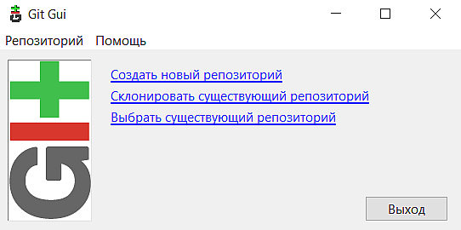
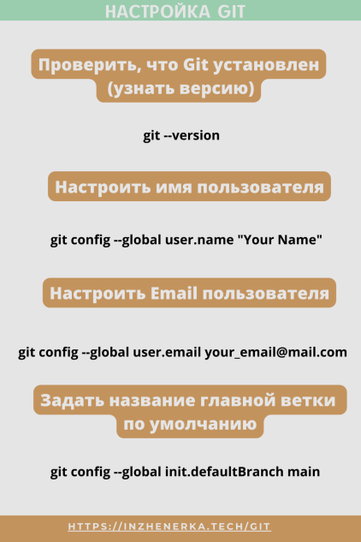
Начало работы в Git
Чтобы работать с гитом, нужно установить его на компьютер. После этого можно работать с любым количеством локальных и удаленных репозиториев.
Качаем VS Code https://code.visualstudio.com/download
Качаем Git с официального сайта https://git-scm.com/download
Качаем GUI визуальный интерфейс –Git Extensions https://gitextensions.github.io/
Качаем GitHub https://desktop.github.com/
Производим русскую локализацию Git https://yaroslav.pukazov.ru/hub/12/russian-git/
Git Cheat Sheet
После установки заходим в командную строку и пишем команду: git –version Видим версию, значит все отлично. Как только гит установлен, нам нужно один раз его настроить, чтобы начать пользоваться.
Настройка осуществляется с помощью команды git config. Пользуемся ей следующим образом. Пишем: git config --global <имя параметра> <значение параметра> Если оставить только имя параметра, то гит выведет тебе его текущее значение: git config --global <имя параметра>
Если ты хочешь, чтобы в твоих новых репозиториях ветка по умолчанию называлась не "master", а "main", выполни следующую команду: git config --global init.defaultBranch main Название этого параметра состоит из двух частей. init означает, что параметр относится к процедуре создания нового репозитория, а defaultBranch означает название главной ветки, которая будет создана при инициализации нового репо. Флаг --global означает, что параметр настраивается на уровне всего гита и будет работать одинаково во всех твоих репозиториях.
И последнее, что необходимо сделать, прежде чем вы сможеште коммитить, это представить себя гиту. Запиши свое имя в параметр user.name. Например: git config --global user.name «Yaroslav Pukazov" Не забудь двойные кавычки, если в имени есть пробел! И в user.email запиши свой имейл, пример: git config --global user.email yaroslav@pukazov.ru Проверьте, что имейл сохранился: git config --global user.email Это имя и почта будут указаны в каждом изменении, которое вы закоммитите. Это как ваша подпись.
Если в отдельных репозиториях вы захотите представляться другим именем или, например, указать рабочую почту, то нужно будет выполнить эти команды прямо в репозитории и без флага --global. Никакого подтверждения личности и имейла не требуется, поэтому можете назваться хоть Линусом Торвальдсом. Но не стоит с этим чудить. Ведь вы будешь работать с другими людьми в команде и такой креатив будет только мешать. Ваши имя и имейл при настройке никуда не отправляются, вам нигде не надо регистрироваться и на почту присылать никто ничего не будет. Все настройки гита сохраняются локально на компьютере. Но как только вы отправляете свой первый коммит в удаленный репозиторий (где бы он ни находился), ваше имя и имейл улетят вместе с ним, как подпись коммита.

Slide 9
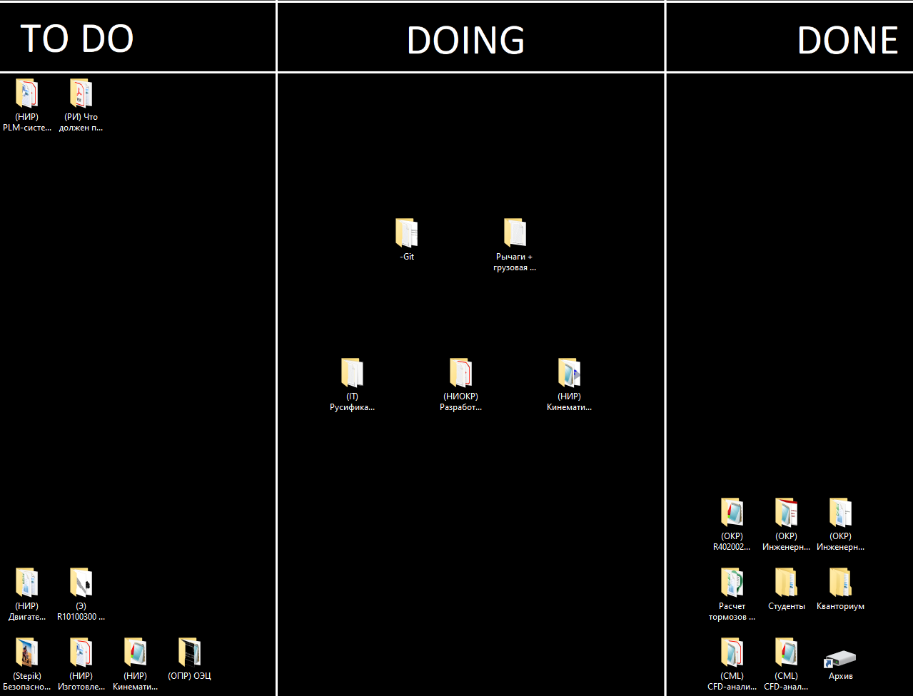
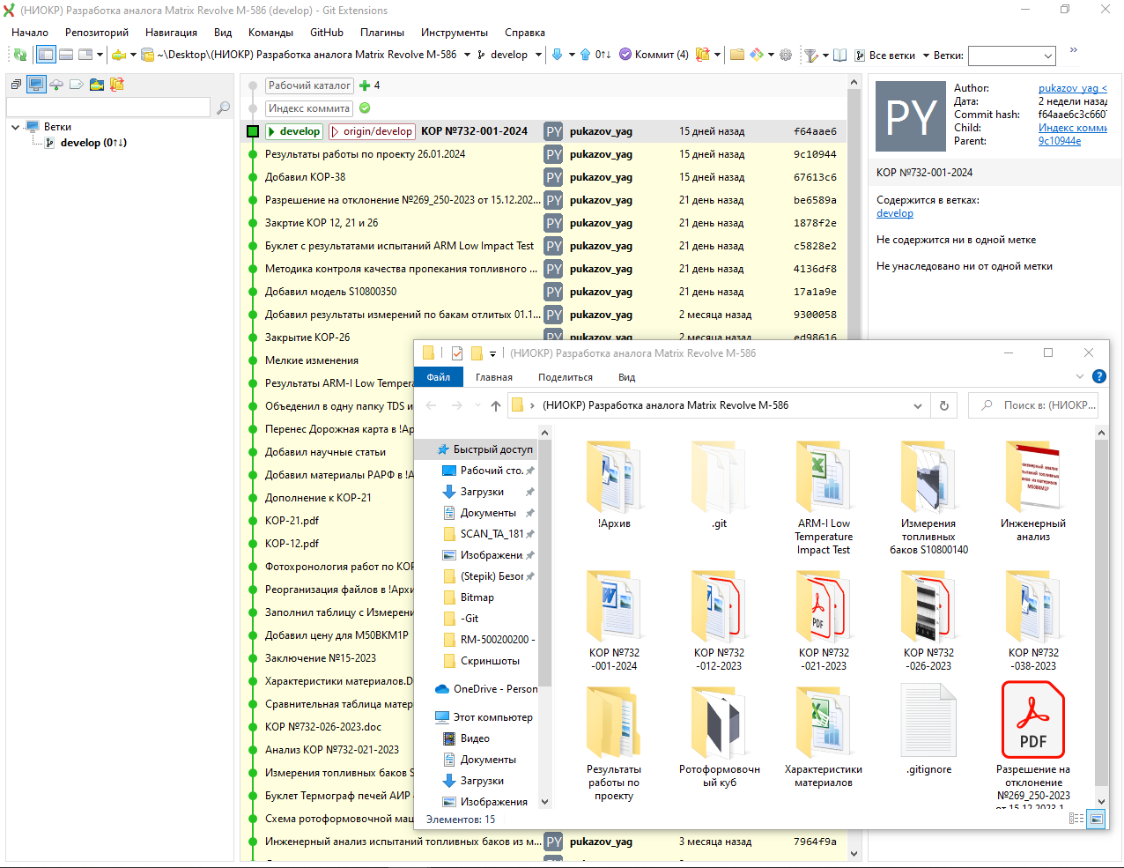
Как использовать использования Git в конструкторском бюро?

Slide 10
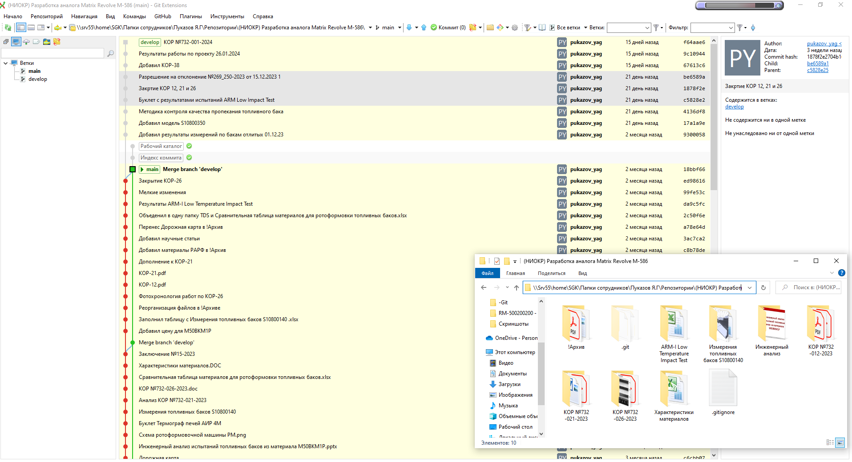
Как использовать использования Git в конструкторском бюро?

Slide 11
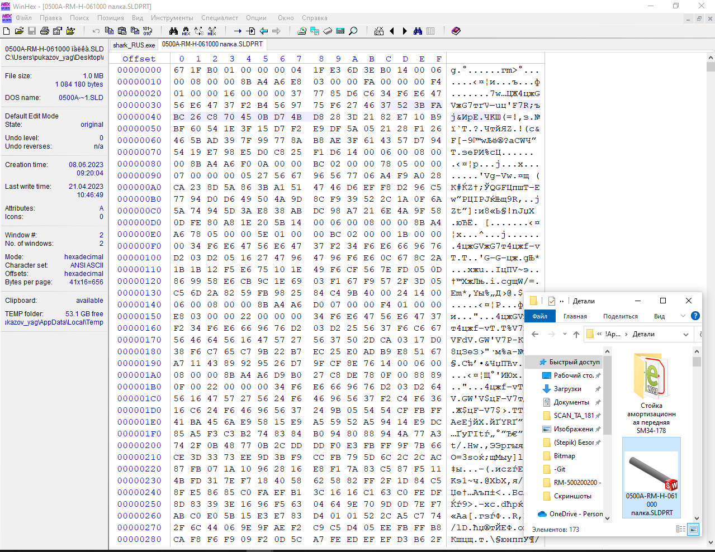
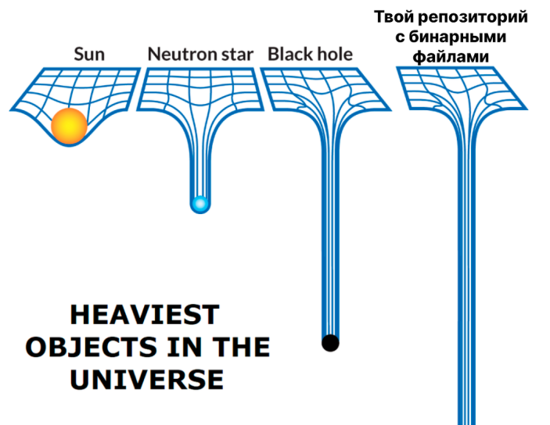
Нюансы использования Git в конструкторском бюро
Главная проблема заключается в том, что Git изначально предназначен для версионирования текстовых файлов, а именно кода. То есть таких файлов, которые разработчик редактирует напрямую в любимом текстовом редакторе.
В инженерной же работе мы часто работаем с графикой: рисуем блок-схемы систем управления, 3D-модели, принципиальные схемы. Если мы сохраняем чертеж в какой-нибудь .dwg-файл, мы даже не знаем, что в этом файле записано и какая у него структура, нам главное, что в нем чертеж надежно сохранен, а в каком формате, не важно. CAD-файлы чаще всего записываются не в текстовом, а в бинарном формате. Такой файл меньше весит и может вместить в себя больше всяких параметров. И как оказалось, хранить тот же чертеж в виде текста неэффективно и бессмысленно, ведь никто не будет редактировать этот текст напрямую в Блокноте вместо Автокада.
В результате мы имеем, что Git либо не может определить, что именно изменилось в проекте, либо выдает простыню нечеловекочитаемых строк, которую бесполезно пытаться проанализировать (если файл текстовый со сложным форматом).
Notes:
Поэтому в общем можно заключить, что если мы используем Git для ведения проектов, связанных не с написанием кода, а с рисованием и другими инженерными вещами, то мы теряем возможность отслеживать сами изменения. При этом мы все еще можем создавать коммиты, информативно их подписывать и использовать другие полезные фичи гита. Но git diff не сможет нам наглядно показать, что именно в файлах было изменено.
Ну а самое неприятное заключается в том, что не получится автоматически смерджить изменение одного и того же файла разными людьми. В этом случае всегда происходит конфликт, который порой очень сложно разрешить. Проиллюстрирую примером.
Представь, что ты открыл чертеж большой сборки в SolidWorks и решил переставить пару деталей, что-то подвинуть, что-то удалить и т.д. В это время твой коллега решил сделать то же самое, но на свой лад. Только он раньше тебя успел это закоммитить и запушить. В итоге, когда ты наконец делаешь коммит и пытаешься отправить его в удаленный репо, ты получаешь ошибку – твое изменение конфликтует с изменением коллеги, потому что вы одновременно отредактировали один и тот же бинарный файл. Выход у тебя обычно только один – открыть его новую версию сборки и заново внести туда все свои изменения, то есть проделать всю работу по новой! Ну и надеяться, что тем временем тебе не прилетят новые коммиты…
Чтобы такого не было, вам надо заранее договориться, что один и тот же файл вы одновременно не редактируете и в целом разделить зоны ответственности в проекте.

Slide 12
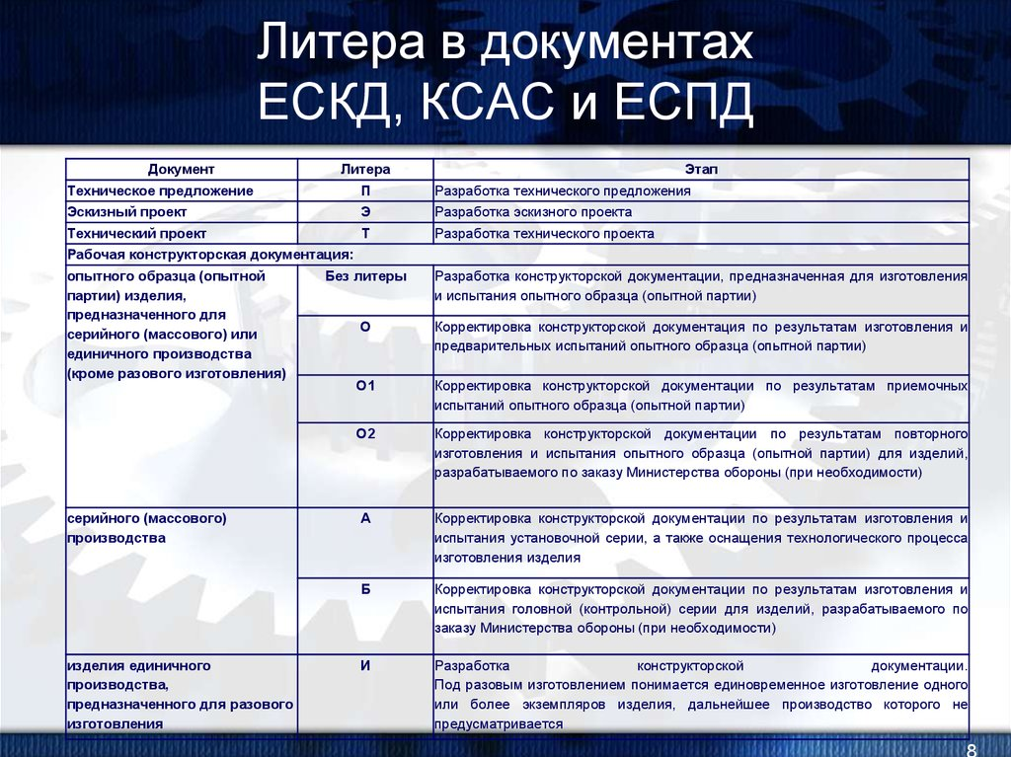
GIT
ИИ

Slide 13
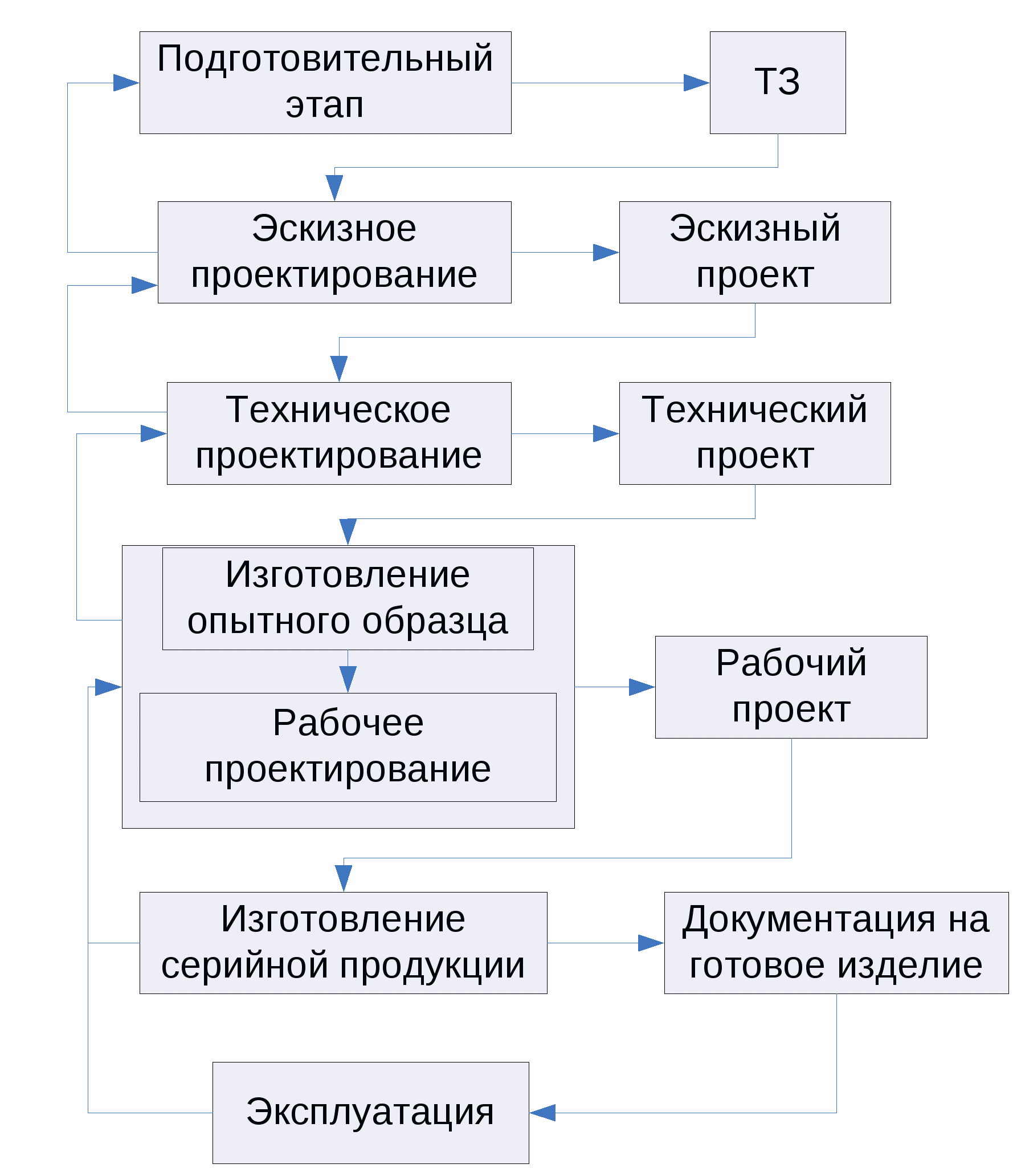
GIT
ИИ

Slide 14
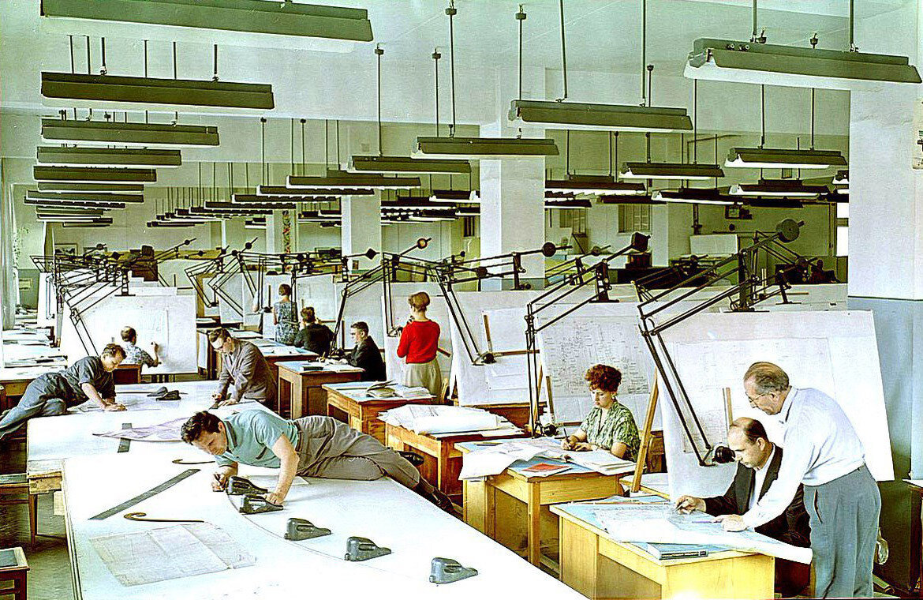
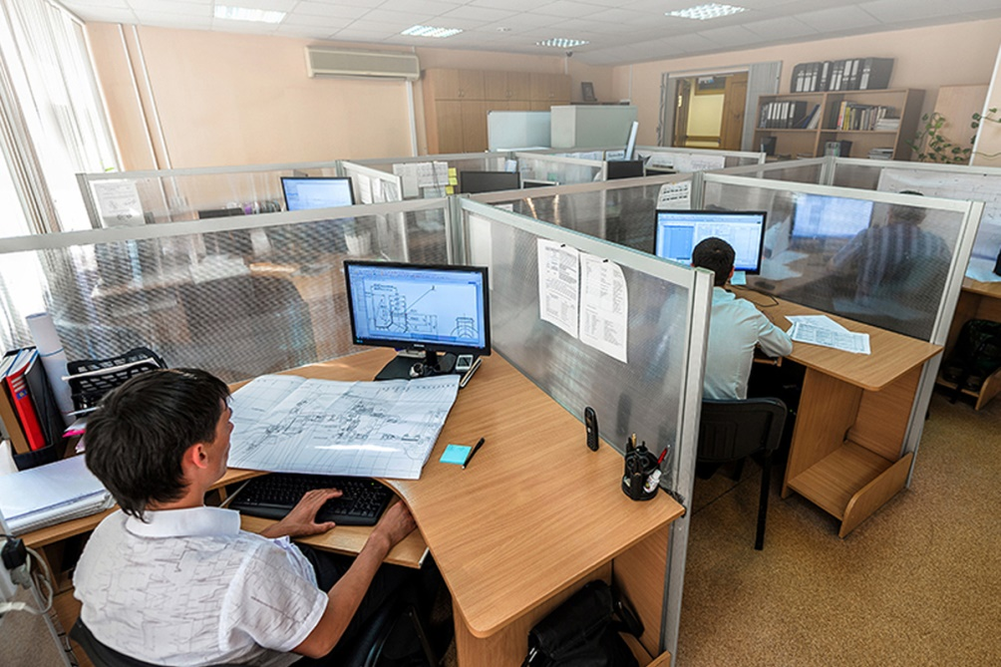
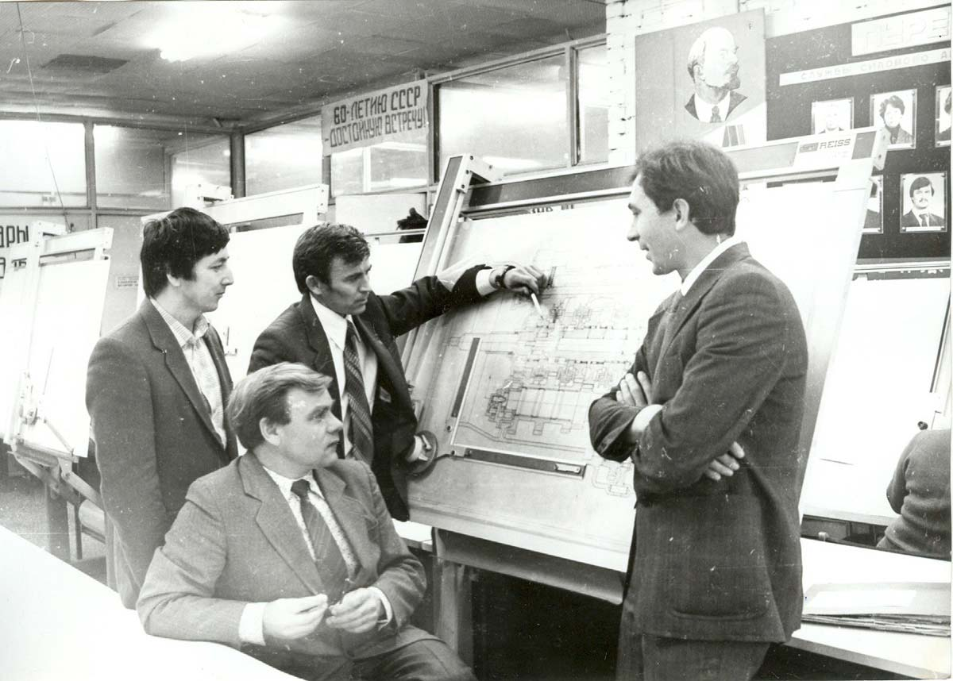
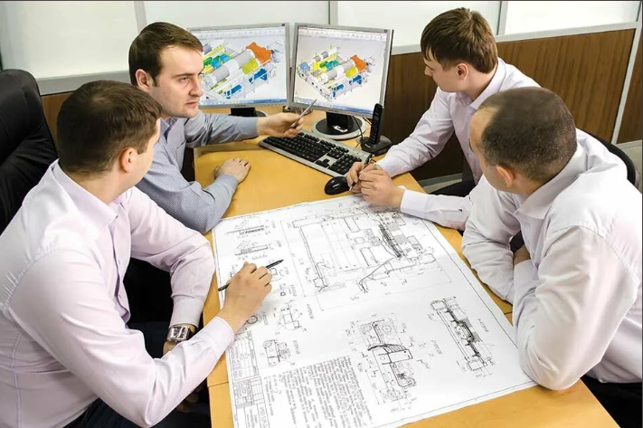
Нюансы использования Git в конструкторском бюро
Было
Стало
Notes:
Поэтому в общем можно заключить, что если мы используем Git для ведения проектов, связанных не с написанием кода, а с рисованием и другими инженерными вещами, то мы теряем возможность отслеживать сами изменения. При этом мы все еще можем создавать коммиты, информативно их подписывать и использовать другие полезные фичи гита. Но git diff не сможет нам наглядно показать, что именно в файлах было изменено.
Ну а самое неприятное заключается в том, что не получится автоматически смерджить изменение одного и того же файла разными людьми. В этом случае всегда происходит конфликт, который порой очень сложно разрешить. Проиллюстрирую примером.
Представь, что ты открыл чертеж большой сборки в SolidWorks и решил переставить пару деталей, что-то подвинуть, что-то удалить и т.д. В это время твой коллега решил сделать то же самое, но на свой лад. Только он раньше тебя успел это закоммитить и запушить. В итоге, когда ты наконец делаешь коммит и пытаешься отправить его в удаленный репо, ты получаешь ошибку – твое изменение конфликтует с изменением коллеги, потому что вы одновременно отредактировали один и тот же бинарный файл. Выход у тебя обычно только один – открыть его новую версию сборки и заново внести туда все свои изменения, то есть проделать всю работу по новой! Ну и надеяться, что тем временем тебе не прилетят новые коммиты…
Чтобы такого не было, вам надо заранее договориться, что один и тот же файл вы одновременно не редактируете и в целом разделить зоны ответственности в проекте.

Slide 15
Как использовать Git в инженерной деятельности?
Первые опубликованные материалы по применения Git в инженирии:
- Book © 2022 Git for Electronic Circuit Design
CAD and Version Control for Electrical Engineers
- Frazelle J. A new era for mechanical CAD //Communications of the ACM. – 2021. – Т. 64. – №. 10. – С. 36-39.
- Marion T., Olechowksi A., Guo J. An analytical framework for collaborative cloud-based cad platform affordances //Proceedings of the Design Society. – 2021. – Т. 1. – С. 375-384.
- Hackenberg G., Zehetner C., Frühwirth D. GITHUB FOR PRODUCT DEVELOPMENT-HOW COULD THAT LOOK LIKE? //Proceedings of the Design Society. – 2023. – Т. 3. – С. 2055-2064.
- https://gotomation.info/2020/01/svn-or-git-with-solidworks/
- https://github.com/RockRaidersInc/Mechanical
- https://www.eng-tips.com/viewthread.cfm?qid=407793
Минусы:
Сложное освоение системы (требуется айтишный склад ума)
Нужно объяснить как работать с ветками и следить, чтобы пушили в нужную ветку.
Нужно объяснять что такое релиз и как происходит версионирование.
Плюсы:
Возможность фиксации изменения файлов во времени без создания физических копий файлов
Повышается надежность и сохранность данных
…
Какие можно внести дополнения:
можно связать репозиторий с Kanban- или Scrum-сервисасм, чтобы выдача заданий фиксировалась в карточках на досках
создавать не отдельные репозитории для каждого подпроекта, а использовать git submodules
Notes:
https://dzen.ru/a/Ypm8S1oMZwoGvFf5

Slide 16
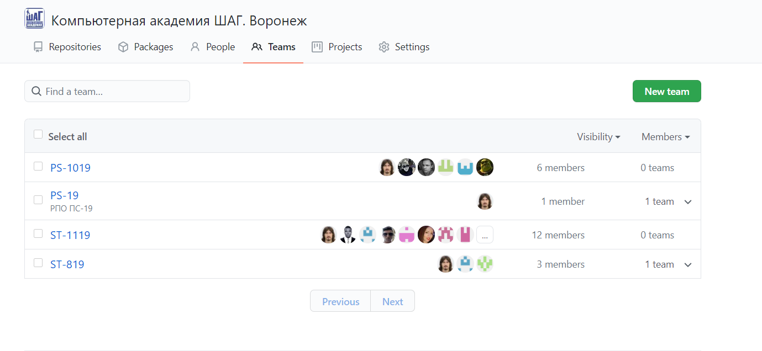
Как использовать Git в преподавательской деятельности?
Статьи впервые опубликованы на портале Хабр:
- Использование GitHub в обучении студентов - https://habr.com/ru/post/533940/
- Вариант с форками - https://habr.com/ru/post/534198/
- Вариант командной работы - https://habr.com/ru/post/534292/
- Вариант командной работы с несколькими репозиториями - https://habr.com/ru/post/536590/
Обычно в преподавательской практике используют GitHub...
Плюсы:
Более приближенный к реальности вариант моделирования
Можно назначать студентов в качестве ревьюеров . Даже преподавательского. Можно делать в заданиях специальные ошибки как явные, так и неявные, чтобы студенты их находили и исправляли.
Каждая команда работает над своим подпроектом
Студенты пробуют межкомандное взаимодействие при разработке одного большого проекта.
Минусы:
Нужно создавать отдельный аккаунт для организации
Нужно объяснить как работать с ветками и следить, чтобы пушили в нужную ветку.
Нужно объяснять что такое релиз, как происходит версионирование.
Нужно объяснять как пишется и для чего нужна техдокументация.
Какие можно внести дополнения:
можно связать репозиторий с Kanban- или Scrum-сервисом, чтобы выдача заданий фиксировалась в карточках на досках
создавать не отдельные репозитории для каждого подпроекта, а использовать git submodules
Notes:
https://dzen.ru/a/Ypm8S1oMZwoGvFf5

Slide 17

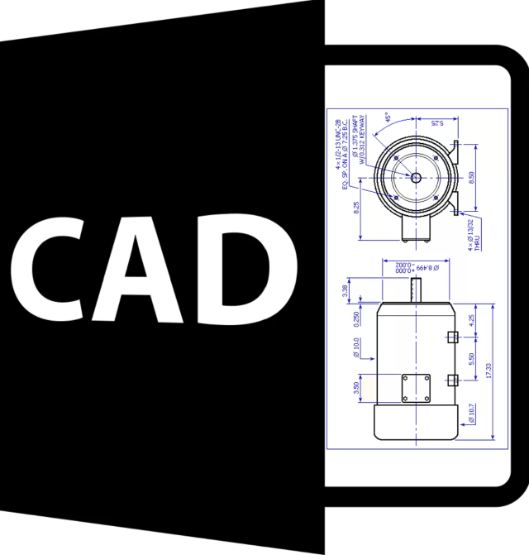
GitCAD — Инженерный GitHub
Инженерная сфера деятельности очень консервативна, большинство существующих технических решений и технологий были придуманы еще в начале XX-го века. Во времена, когда информация не могла быстро передаваться из точки А в точку Б. В частности инженер-конструктор из Москвы, не мог просто написать инженеру-конструктору из Владивостока, а тем более отправить ему свой чертеж или 3D-модель и получить моментально ответ (или не получить, все зависит от времени суток 😉)
Но мир не стоит на месте. И уже сейчас разработка большинства IT-продуктов ведется распределёнными командами, которые могут находится на разных концах света. Почему тогда до сих пор инженеры не могут также эффективно создавать самолеты, пароходы, и космические корабли?
Чем создание мобильного приложения или интернет-сервиса отличается от создания квадроцикла или самолета? Ничем!
Что у программистов, что у инженеров процесс создания продукта проходит одни и те же этапы. Только программисты умеют работать эффективно, и контролировать процесс.. А инженеры до сих пор не научились) Но Git может это исправить! И тогда мы все сможем пить смузи на Бали, а заводы в Рыбинске будут делать то что мы спроектировали сидя под пальмой ☺

Slide 18



GitHub — веб-сервис, который основан на системе Git. Это такая социальная сеть для разработчиков, которая помогает удобно вести коллективную разработку IT-проектов. Здесь можно публиковать и редактировать свой код, комментировать чужие наработки, следить за новостями других пользователей.
GrabCAD хотел стать GitHub для инженеров-конструкторов. И на первый взгляд, это казалось возможным. Однако после покупки данного стартапа компанией Stratasys, которая является производителем 3D-принтеров, концепция и философия GrabCAD существенно сместилась в область аддитивных технологий и 3D-печати. Сегодня это просто огромная открытая библиотека 3D-моделей различных пользователей.
В:МАСШТАБЕ — это Российский аналог GrabCAD, инженерный портал для тех инженеров, которые ценят свое время и готовы делиться чертежами. Это проект, на котором собрана огромная библиотека чертежей и 3D-моделей, выполненных в различных программах. Чертежи и 3D-модели добавляют туда сами пользователи.

Slide 19




Slide 20
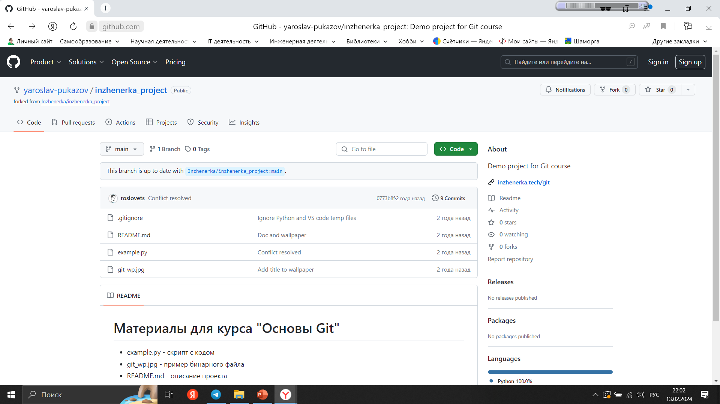

Slide 21
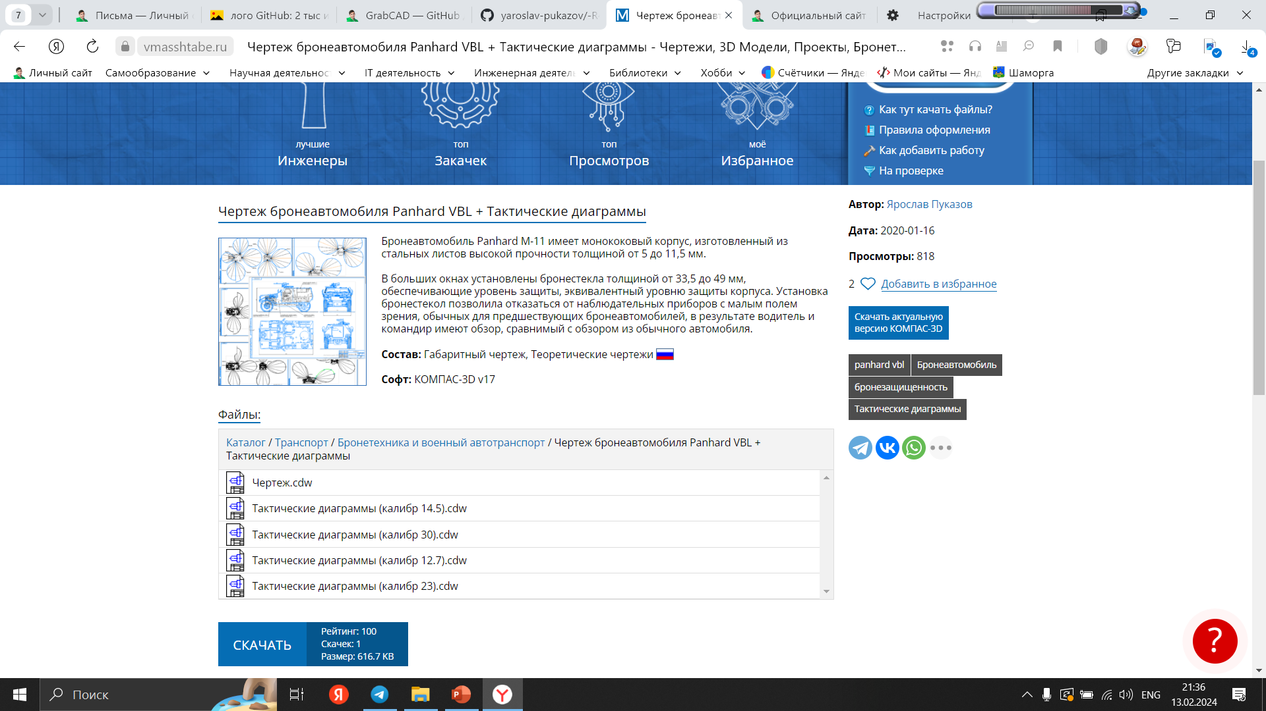
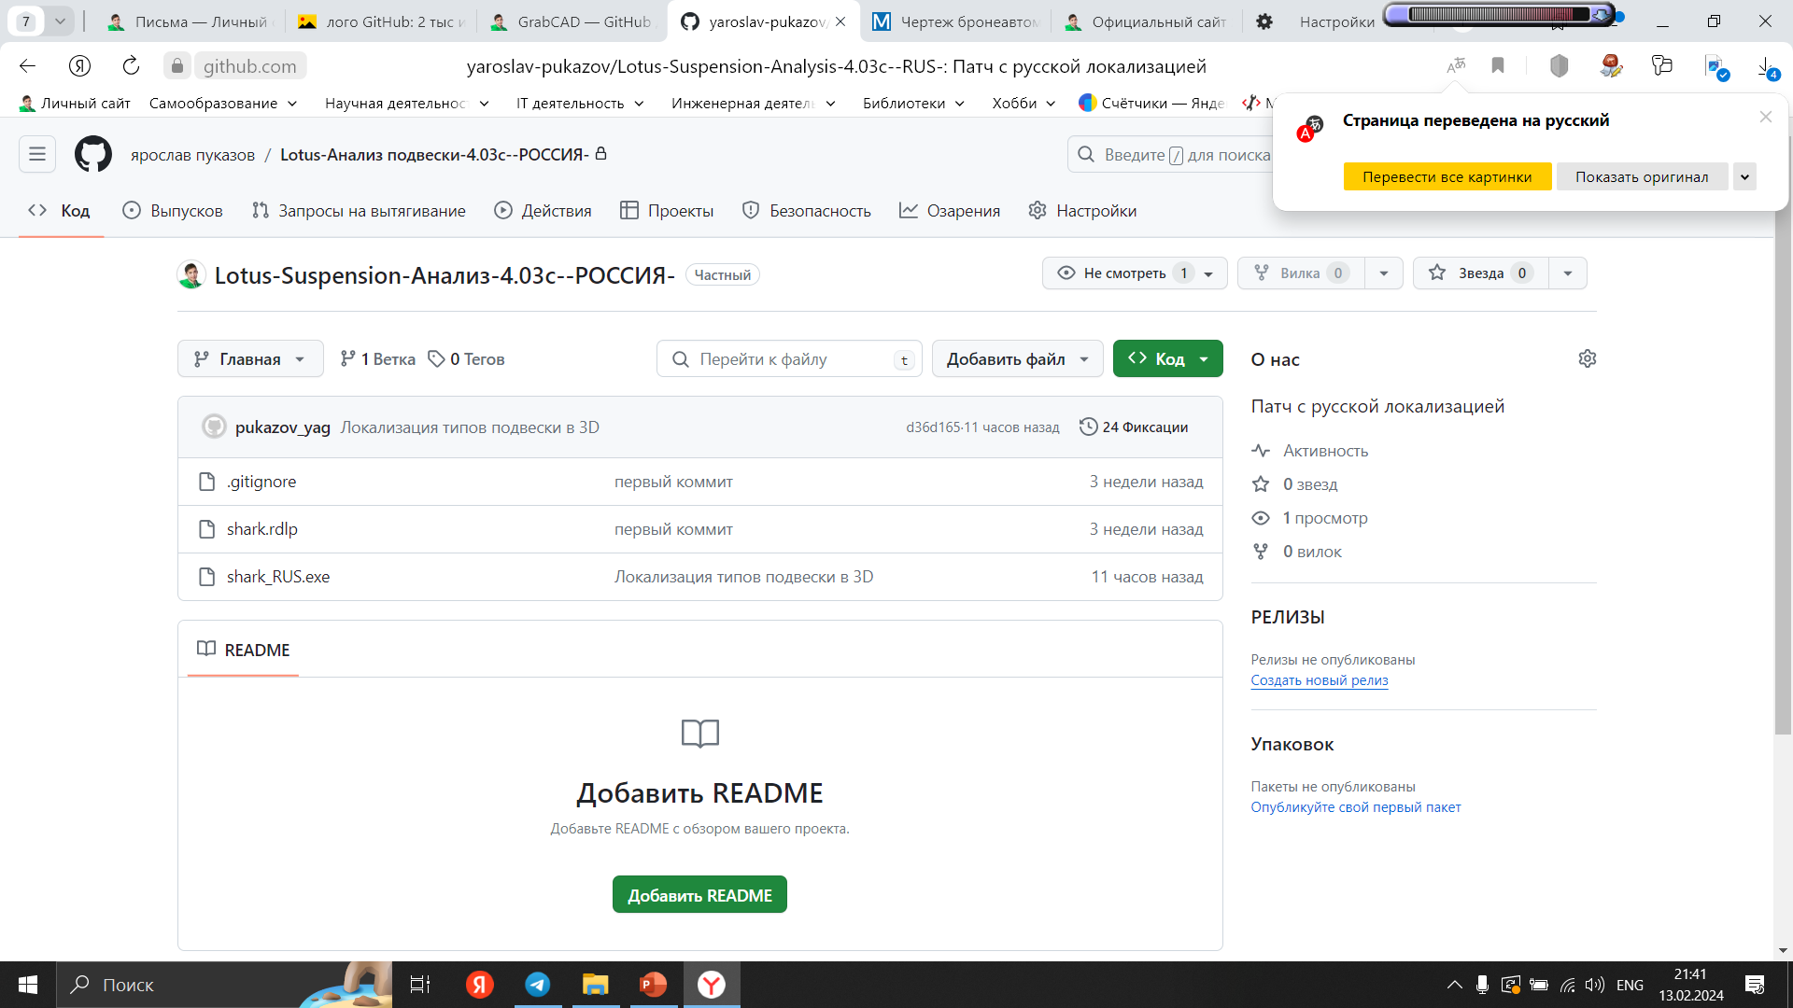

Slide 22
Основные препятствия
Нужно научится обрабатывать большого размера бинарные файлы различных 3D/2D CAD
Разработка 3D-онлайн быстрого-просмоторщика с функцией сравнения (merge) с предыдущим коммитом или версией
Проработка механизма Pull-request (предложения на изменение сторонними пользователями)

Slide 23
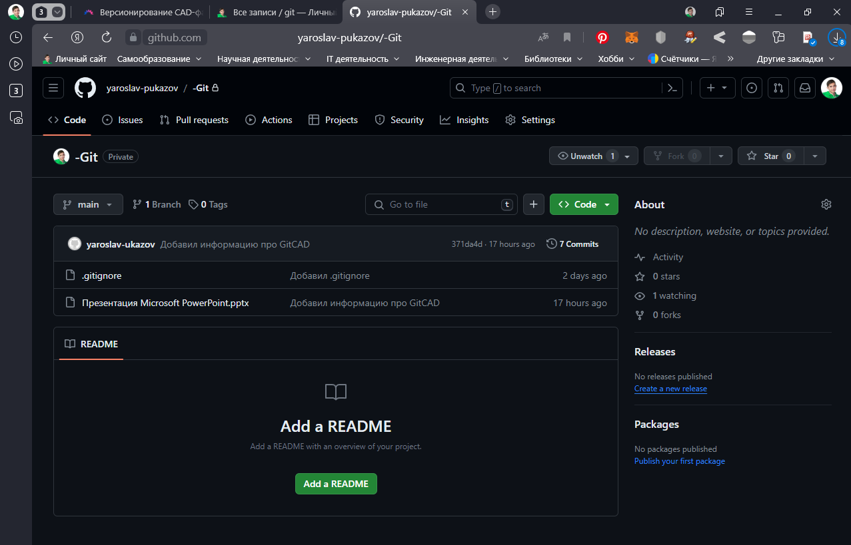
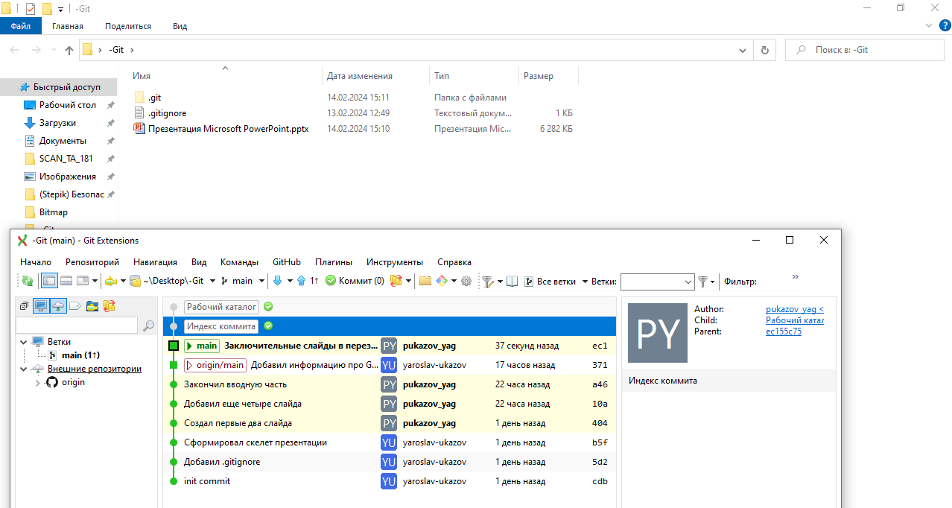
Кстати эта презентация была сделана с использованием Git
Так как было мало свободного времени на подготовку, презентацию делал частями… Что-то на работе во время обеда, что-то дома после работы :-) И тут Git мне очень помог!

